Slide 1


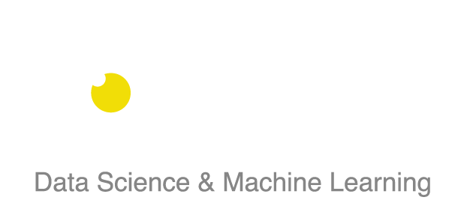
apresenta
©dnc group. Todos os direitos reservados.

Slide 2
PREVISÃO DE FATURAMENTO
[RELEMBRANDO O DESAFIO]

Slide 3
Previsão de Faturamento
O Walmart Inc é uma empresa multinacional de varejo que opera uma rede de hipermercados, lojas de departamentos com descontos e supermercados, com sede nos Estados Unidos. Eles atuam em diversos setores como esporte, lazer, utensílios domésticos e outros, sendo uma das empresas varejistas com maior receita global.

Slide 4
Previsão de Faturamento
A Gerência da operação global do Walmart precisa estruturar o planejamento para os próximos anos. Para isso, precisa de uma estimativa, baseada em dados, de quanto aquele departamento irá lucrar ao longo do ano.
Vocês atuam como um time de Cientista de Dados da empresa e, portanto, ficaram com a tarefa de construir um modelo de ML que possa dar um ótimo estimador de venda do departamento.

Slide 5
Informações
São apresentados os dados de vendas semanais por departamento de 45 lojas do Walmart localizadas em diferentes regiões. Em adicional, também é fornecido variáveis como temperatura média da semana, preço do combustível, feriado, taxa de desemprego e outros valores.
Também é apresentado 5 variáveis chamadas Markdown, que representam dados anônimos relacionados a descontos promocionais que o Walmart está executando naquele período.
Vocês deverão construir um modelo de Regressão sem se basear na sazonalidade das vendas.

Slide 6
Milestones
União das Tabelas: Junte as informações presentes nos Datasets de forma correta;
EDA: Avalie os dados presentes no Dataset final;
Tratamento dos Dados: Transforme as variáveis categóricas;
Análise Micro: Treine modelos com uma quantidade reduzida de dados;
Separação de Treino e Teste - Micro: Separe em Treino e Teste os dados presentes no novo Dataset;

Slide 7
Milestones
Treinamento Padrão de Modelos: Treine os modelos
Linear Regression
SGDRegressor
GradientBoostingRegressor
ExtraTreesRegressor
RandomForestRegressor
HuberReg
Definição do Modelo: Escolha o modelo que mais se adequa a massa de dados.

Slide 8
Milestones
Hyperparametrização: Ajuste o modelo para obter a melhor previsão possível;
Treinar Melhor Modelo - Macro: Amplie a modelagem para uma análise Macro (considerando todos os dados);
Análise dos Resultados: Quais são as conclusões do projeto?

Slide 9
Instruções
Vocês vão atuar em grupos aleatórios, que serão divulgados pelo Slack;
Deverão entregar o link do GitHub de um dos membros da equipe, contendo as contextualizações, o modelo e as conclusões a partir dele.

Slide 10
Descrição dos Dados
Store: O número da loja
Size: Tamanho da Loja
Type: Tipo de Loja
Departamento: Número departamento da Loja
Date: especificando a semana (sexta-feira de cada semana) [Será utilizada somente para visualizações e não treinamento]
Temperature: Temperatura média na região (em ℉)
FuelPrice: Custo do combustível na região

Slide 11
Descrição dos Dados
MarkDown1-5: Dados de promoção aplicadas nas lojas. Disponíveis apenas após novembro de 2011 e não estão disponíveis para todas as lojas o tempo todo. Qualquer valor ausente é marcado com Nulo (Ou seja, sem promoção).
CPI: índice de preços ao consumidor (Consumer Price Index)
Unployment: Taxa de desemprego
IsHoliday: se a semana é um feriado especial

Slide 12
Timelog Sugerido
União de Tabelas
Tratamento de Dados
Separação Micro
Definição do Modelo
Treinar modelo Macro
Softcheck
3h20
15 min
25 min
25 min
15 min
20 min
25 min
20 min
20 min
10 min
30 min
20 min
10 min
EDA
Análise Micro
Hyperparametrização
Treinamento Padrão
Análise dos Resultados

Slide 13
Entrega
Insira o link do Portfólio de um dos membros do grupo aqui abaixo:

